Slide 1
Презентация криптообменника
«ZCM-exchange»

Slide 2

Ключевые особенности
Основные особенности ZCM Exchange:
Продвинутая технология безопасности: ZCM Exchange использует передовые методы шифрования и многоуровневые системы защиты для обеспечения безопасности пользовательских активов.
Широкий выбор криптовалют для обмена.
Интуитивно понятный интерфейс: ZCM Exchange разработан с учетом удобства использования. Интуитивно понятный интерфейс делает использование удобным как для людей, хорошо разбирающихся в сфере криптовалют, так и для новичков.
Низкие комиссии и выгодные условия: Пользователи могут наслаждаться конкурентоспособными торговыми комиссиями, а также различными программами лояльности и бонусами.
Доставка наличных курьером

Slide 3

Препятствия
Регуляторные аспекты: При создании нам необходимо учитывать законы Республики Беларусь в отношении криптовалют, однако мы имеем подготовленную команду юристов, компетентных в данной области, благодаря чему использовать наш обменник можно будет абсолютно легально.
Безопасность: Защита пользовательских данных и активов - это наш приоритет. Реализация высоких стандартов безопасности, таких как двухфакторная аутентификация и средства защиты от взломов, является критической задачей.
…

Slide 4

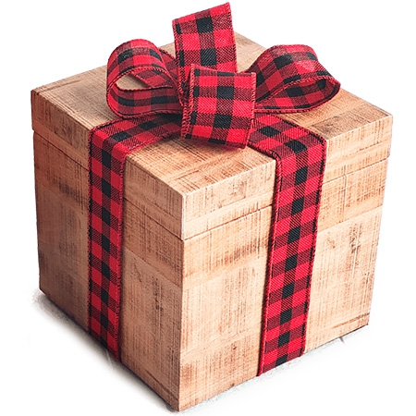
Подарки
На первом месте наиболее активные участники сборов смогут получить приглашение на закрытую вечеринку в Минске, посвященную полноценному запуску проекта. На вечеринке будут крутые знакомства и конкурсы с призами, например, криптовалютой.(200 р.)
На втором месте 10 VIP-аккаунтов на обменнике, которые дают преимущества в виде скидок на комиссии, приоритетного обслуживания и доступа к эксклюзивным торговым сигналам.(100 р.)
На третьем 25 фирменных футболок с логотипом обменника и слоганом “Крипто для всех”.(50 р.)
На четвертом месте может быть бесплатные онлайн курсы по основам криптовалют и торговли на обменнике, которые проводят опытные трейдеры и эксперты.(25 р.)
На пятом месте может быть сувенирная монета с символикой обменника, которую можно использовать как украшение или как средство оплаты на платформе. (10 р.)

Slide 5
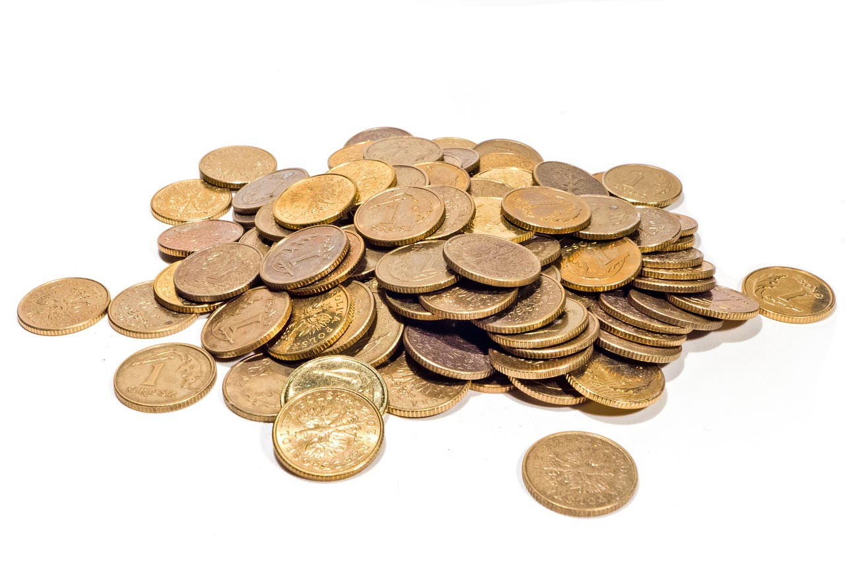
Бюджет проекта и сроки
Разработка онлайн платформы - 20 000 рублей.
Подарки(с учетом упаковки/доставки сувенирных монет и футболок) - 7 000 рублей.
Комиссия платформы и налоги - 7 000 рублей
Сроки сбора - 120 дней с начала размещения на платформе.
Итого сроки 120 дней и общая сумма 34 000 рублей.
Стартовый капитал в размере 10% от собираемой суммы формируется за счет авторов проекта.

Slide 6

Стратегия продвижения
В качестве сообщества будет использоваться телеграмм канал и небольшой веб-сайт, где также можно будет ознакомиться с проектом и задонатить на развитие
В качестве СМИ планируется привлечь порталы по типу Onliner. Кроме того, будут использованы телеграмм каналы крипто-тематки.
Большой упор также будет сделан на стримеров(преимущественно из Беларуси), которые готовы по бартеру или за небольшую сумму прорекламировать проект.

Slide 7

Доставка подарков
Доставка подарков(типы 1,2 и 4) осуществляются в онлайн формате с помощью электронной почты. Для спонсоров, которые получат сувенирные монеты и футболки, будет выслано письмо, с подробной инструкцией по регистрации на платформе и указанию адреса, на который впоследствии и будет выслано вознаграждение.

Slide 8
<3

